Slide 1
五 开放式数据连接

Slide 2
本节主要内容
技术背景：工业企业网络体系结构
ODBC的概念
ODBC的层次结构
ODBC API
JDBC的工作原理
JDBC的层次结构
ODBC的配置

Slide 3
技术背景
在DOS操作系统流行的时代，一般仅用一个简单的DBMS系统，所有的数据库访问或者通过数据库系统的前端，或者通过专门为系统运行而编写的应用程序而实现。
企业的数据经常分散到很多计算机、服务器上，存储到许多不兼容的数据库中，而且通过不同的工具进行访问。
客户/服务器系统结构的出现后，人们要求最有效地使用计算机资源，各种高档的服务器作为数据库服务器，能使用其计算能力和中心位置来提供快速、协调的数据访问。
问题：前端软件和后端数据库是如何连接起来的呢？

Slide 4
技术背景
工业企业网络的体系结构
发展过程
文件服务器结构
客户/服务器体系结构（Client/Server,C/S）
浏览器/服务器体系结构（Browser/Server，B/S）

Slide 5
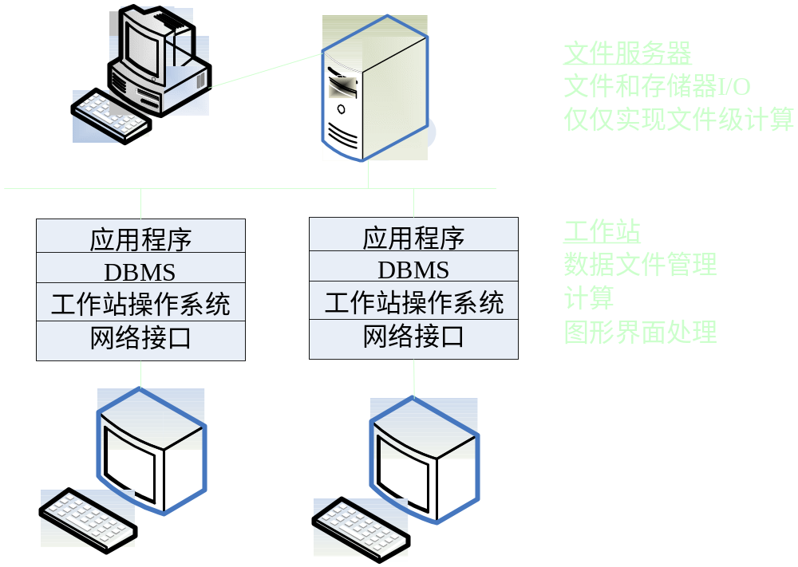
文件服务器结构
文件服务器只是一个带文件管理系统的共享外存系统，需要共享的文件存储在文件服务器的共享目录上，工作站可以根据用户的登录权限来对这些文件进行存取，所有的数据都是通过网线从服务器传到PC机的。

Slide 6
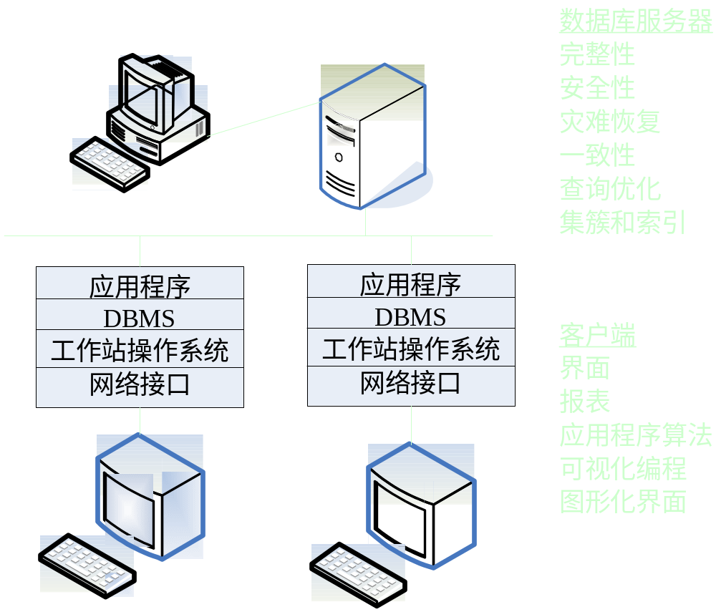
C/S结构
C/S体系是随着人们对数据处理的要求应运而生的。目前，C/S体系是当今世界上最为流行的体系结构。

Slide 7
C/S结构
数据库服务器集中管理企业的各种数据，负责对数据的处理工作（如统计、查询、修改、添加、排序等），个人计算机（PC机）只是将用户的要求转化为数据库服务器能够处理的SQL命令，通过网络传到数据库服务器上由服务器完成处理工作，然后服务器将结果传回到PC机上，由PC机将结果以友好的界面形式反馈给用户。
这种工作方式下，网络线路上传输的只是请求命令和返回结果，大大减少了网络上的数据传输量，又充分利用了服务器的强大处理能力，保证了数据的安全性、完整性和一致性，同时也使速度和可靠性同时得到提高。

Slide 8
C/S结构的缺点
对服务器和客户的硬件、软件的性能和可靠性要求比较高。
每一个工作站计算机都要安装各种各样的客户端软件才能实现对数据库的连接，实现对不同业务数据的管理。
客户端软件与操作系统有关，存在操作系统的兼容性问题。

Slide 9
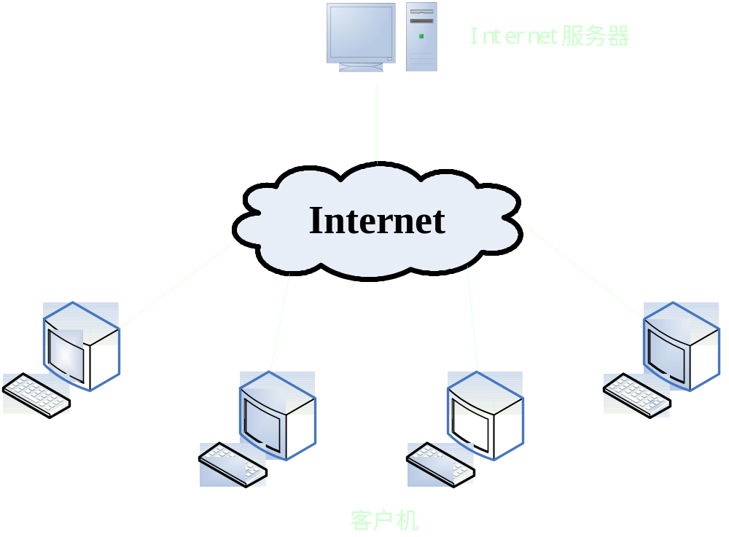
B/S结构

Slide 10
B/S结构
促使Internet的飞速发展的原因之一就是它的简单性和方便性，人们只要通过一个通用的浏览器（如Microsoft公司的Internet Explorer，简称IE），就可以浏览网络任何共享资源。也就是人们常说的“瘦客户”，在客户机上没有必要在安装一些额外的客户端软件就可以工作。
Internet网络上共享的信息和软件全部存储在Internet服务器上，软件和信息的更新只要在Internet服务器上面进行更新之后，所有访问这台服务器的客户端都自动显示更新的内容。

Slide 11
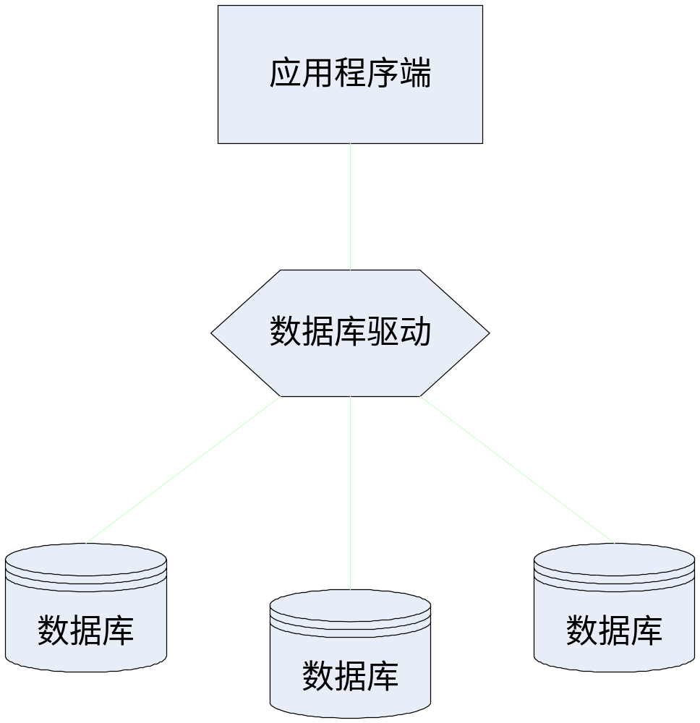
三层体系结构
软件人员为了使自己开发的软件系统与不同的DBMS连接，需要一种接口来使数据库开放，从而让开发人员编写不依赖于任何DBMS的应用程序，这种数据库接口通常被称为开放数据连接。

Slide 12
对于开放数据连接应用最多的就是Microsoft的ODBC和SUN公司基于Java技术提出的JDBC。
ODBC(Open Database Connectivity，开放数据库互连)是微软公司开放服务结构(WOSA，Windows Open Services Architecture)中有关数据库的一个组成部分， ODBC技术是PC领域内最流行的数据库接口之一，并且正在逐渐地扩展到其它平台。（1995年）
它建立了一组规范，并提供了一组对数据库访问的标准API（应用程序编程接口）。这些API利用SQL来完成其大部分任务。ODBC本身也提供了对SQL语言的支持，用户可以直接将SQL语句送给ODBC。

Slide 13
一个基于ODBC的应用程序对数据库的操作不依赖任何DBMS，不直接与DBMS打交道，所有的数据库操作由对应的DBMS的ODBC驱动程序完成。也就是说，不论是Oracle、Access还是SQL Server数据库，均可用ODBC API进行访问。由此可见，ODBC的最大优点是能以统一的方式处理所有的数据库。

Slide 14
使用ODBC的目的
存在不同的数据库
难以同时访问多个数据库并实现多个数据库的互相操作

Slide 15
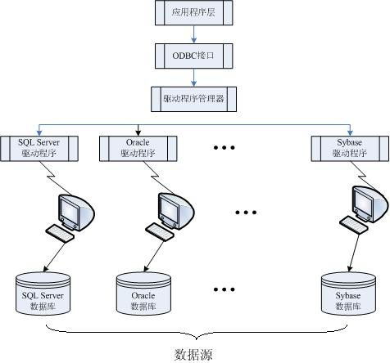
ODBC的分层次结构

Slide 16
应用层：提供用户图形界面和事物逻辑，使用VB、Java、VC++等语言编写。应用层使用ODBC接口中的ODBC功能与数据库进行交互。
驱动程序管理层是微软公司ODBC的一部分，驱动现存的各种驱动程序，包括加载和定向调用正确的驱动程序，当应用层需要时提供驱动程序信息等。一个应用程序可以连接到多个数据库，并保证来自数据源的数据被传送给应用程序。
ODBC接口有一套SQL语句、连接管理、数据库的信息等调用。驱动程序负责向数据库发送查询、取回数据以及发送数据到应用程序等。
数据源可以是一个或多个DBMS，也可以是一般的存储数据。

Slide 17
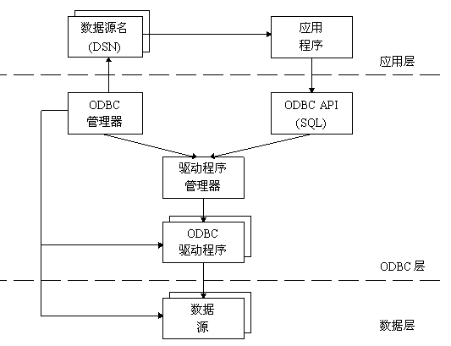
ODBC层次

Slide 18
ODBC主要部件
ODBC API
ODBC 驱动程序。是一些DLL，提供了ODBC和数据库之间的接口
数据源。数据源包含了数据库位置和数据库类型等信息，实际上是一种数据连接的抽象。

Slide 19
应用程序要访问一个数据库，首先必须用ODBC管理器注册一个数据源，管理器根据数据源提供的数据库位置、数据库类型及ODBC驱动程序等信息，建立起ODBC与具体数据库的联系。这样，只要应用程序将数据源名提供给ODBC，ODBC就能建立起与相应数据库的连接。
在ODBC中，ODBC API不能直接访问数据库，必须通过驱动程序管理器与数据库交换信息。驱动程序管理器负责将应用程序对ODBC API的调用传递给正确的驱动程序，而驱动程序在执行完相应的操作后，将结果通过驱动程序管理器返回给应用程序。
在访问ODBC数据源时需要ODBC驱动程序的支持。

Slide 20
通用ODBC API应用
无论在Visual C++或Visual Basic中，我们开发数据库应用程序，都可以通过使用ODBC API直接调用SQL命令来处理数据库的数据（当然，在此之前必须通过“控制面板”中的“ODBC数据源”，建立与数据库的连接）。

Slide 21
通用ODBC API应用结构
ODBC API是由一组函数调用组成的，其核心是SQL。ODBC函数的主要功能就是将SQL语句发送到目标数据库中，然后处理这些SQL语句返回的结果。使用ODBC的基本步骤：
（1）为ODBC分配环境句柄；
（2）分配一个连接句柄；
（3）连接到数据库；
（4）用SQL命令分配一个语句句柄；
（5）传送该命令；
（6）关闭连接；
（7）解除连接和环境句柄。

Slide 22
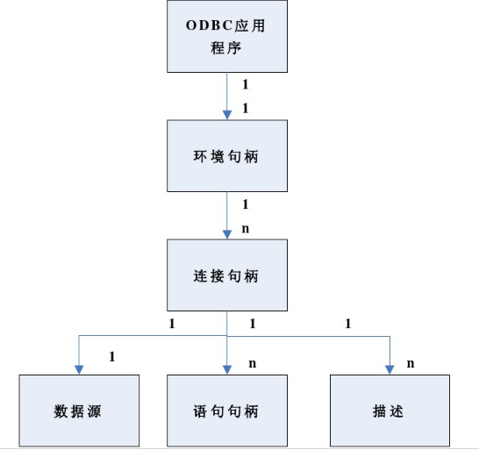
通用ODBC API

Slide 23
什么是句柄？
句柄，英文：HANDLE，在Windows编程中是一个很重要的概念，在许多地方都扮演着重要的角色。但由此而产生的句柄概念也大同小异，比如：《Microsoft Windows 3 Developer‘s Workshop》（Microsoft Press,by Richard Wilton）一书中句柄的概念是：在Windows环境中，句柄是用来标识项目的。
句柄与普通指针的区别在于，指针包含的是引用对象的内存地址，而句柄则是由系统所管理的引用标识，该标识可以被系统重新定位到一个内存地址上。这种间接访问对象的模式增强了系统对引用对象的控制。

Slide 24
什么是句柄？
句柄（handle）有多种意义，其中第一种是指程序设计，第二种是指Windows编程。现在大部分都是指程序设计/程序开发这类。
第一种解释：句柄是一种特殊的智能指针 。当一个应用程序要引用其他系统（如数据库、操作系统）所管理的内存块或对象时，就要使用句柄。
第二种解释：整个Windows编程的基础。一个句柄是指使用的一个唯一的整数值，即一个4字节(64位程序中为8字节)长的数值，来标识应用程序中的不同对象和同类中的不同的实例，诸如，一个窗口，按钮，图标，滚动条，输出设备，控件或者文件等。应用程序能够通过句柄访问相应的对象的信息，但是句柄不是指针，程序不能利用句柄来直接阅读文件中的信息。如果句柄不在I/O文件中，它是毫无用处的。 句柄是Windows用来标志应用程序中建立的或是使用的唯一整数，Windows大量使用了句柄来标识对象。

Slide 25
百度的ODBC API例程
#include “sqlext.h”
SQLHENV henv;;
SQLHDBC hdbc;
SQLHSTMT hstmt;
SQLRETURN retcode;
retcode = SQLAllocHandle(SQL_HANDLE_ENV, SQL_NULL_HANDLE, &henv);
if (retcode == SQL_SUCCESS ¦¦ retcode == SQL_SUCCESS_WITH_INFO) {
retcode = SQLSetEnvAttr(henv, SQL_ATTR_ODBC_VERSION, (void*)SQL_OV_ODBC3, 0);
if (retcode == SQL_SUCCESS ¦¦ retcode == SQL_SUCCESS_WITH_INFO) {
retcode = SQLAllocHandle(SQL_HANDLE_DBC, henv, &hdbc);
if (retcode == SQL_SUCCESS ¦¦ retcode == SQL_SUCCESS_WITH_INFO) {
SQLSetConnectAttr(hdbc, (void*)SQL_LOGIN_TIMEOUT, 5, 0);

Slide 26
百度的ODBC API例程
retcode = SQLConnect(hdbc, (SQLCHAR*) "Sales", SQL_NTS,
(SQLCHAR*) "JohnS", SQL_NTS,
(SQLCHAR*) "Sesame", SQL_NTS);
if (retcode == SQL_SUCCESS ¦¦ retcode == SQL_SUCCESS_WITH_INFO){
retcode = SQLAllocHandle(SQL_HANDLE_STMT, hdbc, &hstmt);
if (retcode == SQL_SUCCESS ¦¦ retcode == SQL_SUCCESS_WITH_INFO) {
;
SQLFreeHandle(SQL_HANDLE_STMT, hstmt);
}
SQLDisconnect(hdbc);
}
SQLFreeHandle(SQL_HANDLE_DBC, hdbc);
}
}
SQLFreeHandle(SQL_HANDLE_ENV, henv);
SQLDriveConnect

Slide 27
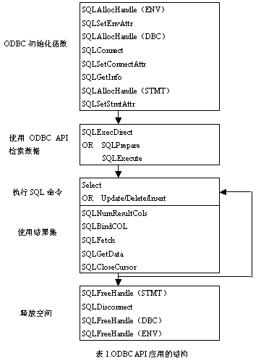

Slide 28
典型的ODBC步骤
1.分配环境和连接句柄
SQLAllocEnv SQLAllocConnect
2.数据库连接设置
SQLSetConnectOption
3.连接到数据库
SQLConnect
4.语句处理
SQLAllocStmt 分配语句句柄
SQLExecDirect 执行SQL语句
5.处理结果
SQLBindColumn 绑定结果 SQLFetch 获取一个数据行
6.释放即清除
SQLFreeStmt SQLDisconnect SQLFreeConnect SQLFreeEnv

Slide 29
JDBC概述
JDBC是Java数据库连接（Java Database Connectivity）API，它是来自于Sun MicroSystems公司的Java企业版API的一部分。由一组用 Java 编程语言编写的类和接口组成，为Java 应用程序与各种不同数据库之间进行对话提供了一种便捷的方法，使得开发人员能够用纯 Java API 来编写具有平台无关性的数据库应用程序。
JDBC的出现使Java程序对各种数据库的访问能力大大增强。通过使用JDBC，开发人员可以很方便地将SQL语句传送给几乎任何一种数据库。 JDBC的出现使Java程序对各种数据库的访问能力大大增强。通过使用JDBC，开发人员可以很方便地将SQL语句传送给几乎任何一种数据库。

Slide 30
JDBC工作原理
JDBC定义了一套API对象和方法，用于与底层的数据库交互。
步骤：
打开与数据库的一个连接
生成一个语句对象
将该语句对象传送SQL语句到底层的DBMS
检索结果以及关于结果的信息。

Slide 31
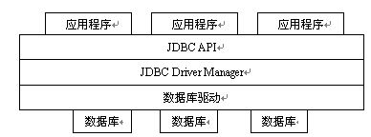
JDBC的体系结构
JDBC API的作用就是屏蔽不同的数据库驱动程序之间的差别，使得程序设计人员有一个标准的、纯Java的数据库程序设计接口，为在Java中访问任意类型的数据库提供技术支持。驱动程序管理器（Driver Manager）为应用程序装载数据库驱动程序。数据库驱动程序是与具体的数据库相关的，用于向数据库提交SQL请求。

Slide 32
JDBC工作原理
一般来说，JDBC类文件和Java小程序驻留在客户端，为了最小化执行期间的延迟时间，最好将JDBC类放在客户端，而DBMS和数据源一般则位于一个远程服务器上。
Java小程序与JDBC层在客户系统进行通信，与数据库在网上的交互则由驱动程序管理。
JDBC类在java.sql包内，所有的Java程序都使用java.sql包内的对象和方法从数据源读取或向数据源写入。

Slide 33
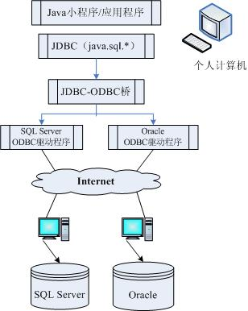

Slide 34
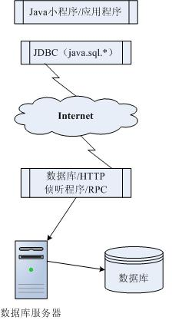

Slide 35
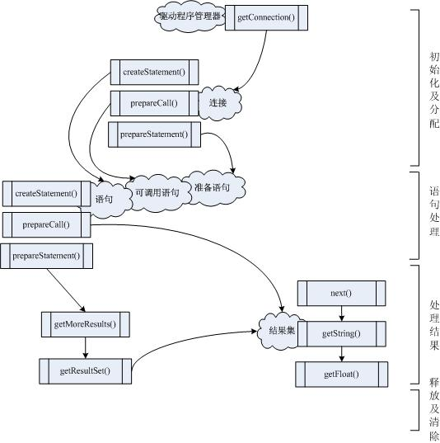

Slide 36
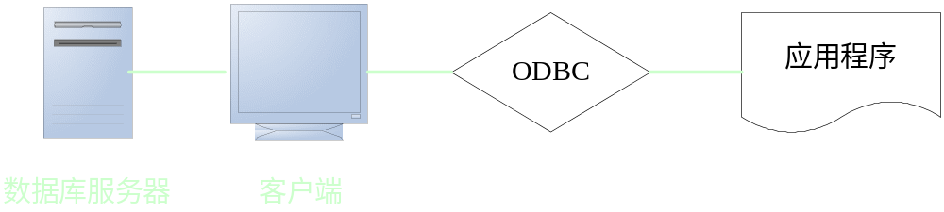
ODBC的配置
安装数据库服务器
控制面板－管理工具－ODBC数据源
配置ODBC数据源

Slide 37
ODBC的配置
数据源管理
数据源名称（Data Source Name）
对应着一个具体数据库的连接
包括了服务器名、驱动程序、数据库名等信息
使用ODBC第一步：建立数据源名

Slide 38
ODBC的配置
系统DSN和用户DSN的区别
文件DSN ：是建立一个 DSN 的文件， 信息存在文件里。只能由配置该DSN的用户使用或只能在当前的计算机上使用。系统DSN ：是建立一个系统级的DSN，就是对该系统的所有登录用户可用。可以被任何使用用户计算机的人使用。另外，如果用户要建立Web数据库应用程序，应使用此数据源。用户DSN：是只对建立它的用户可用。除了能够被用户在其他计算机上使用之外，其他与系统DSN相似。
不同DBMS驱动程序额度设置并不相同，由DBMS自身提供
SQLServer的用户和密码问题

Slide 39
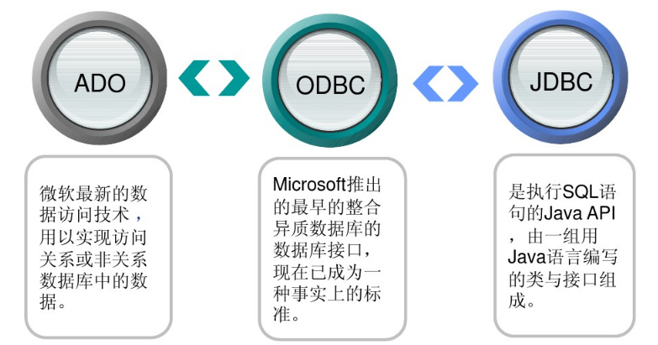

ODBC与其它接口

Slide 40
本节内容小结
网络体系结构：文件结构、C/S、B/S
ODBC的概念
ODBC的层次结构
ODBC API
JDBC的工作原理
JDBC的层次结构
电脑中ODBC的配置

